Slide 1
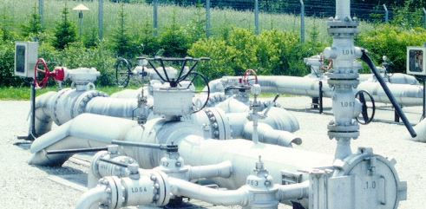
Ing. Christian Hofinger

Slide 2
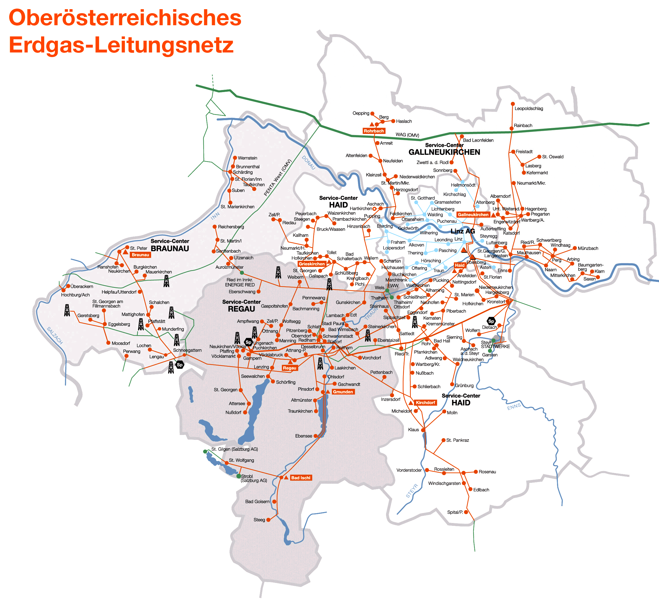
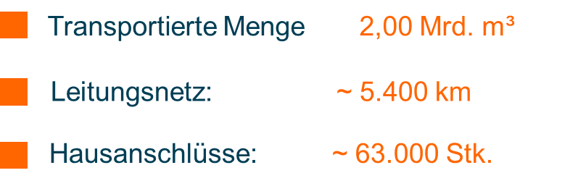
die Service-Center
Oberösterreichisches Erdgas-Leitungsnetz

Slide 3
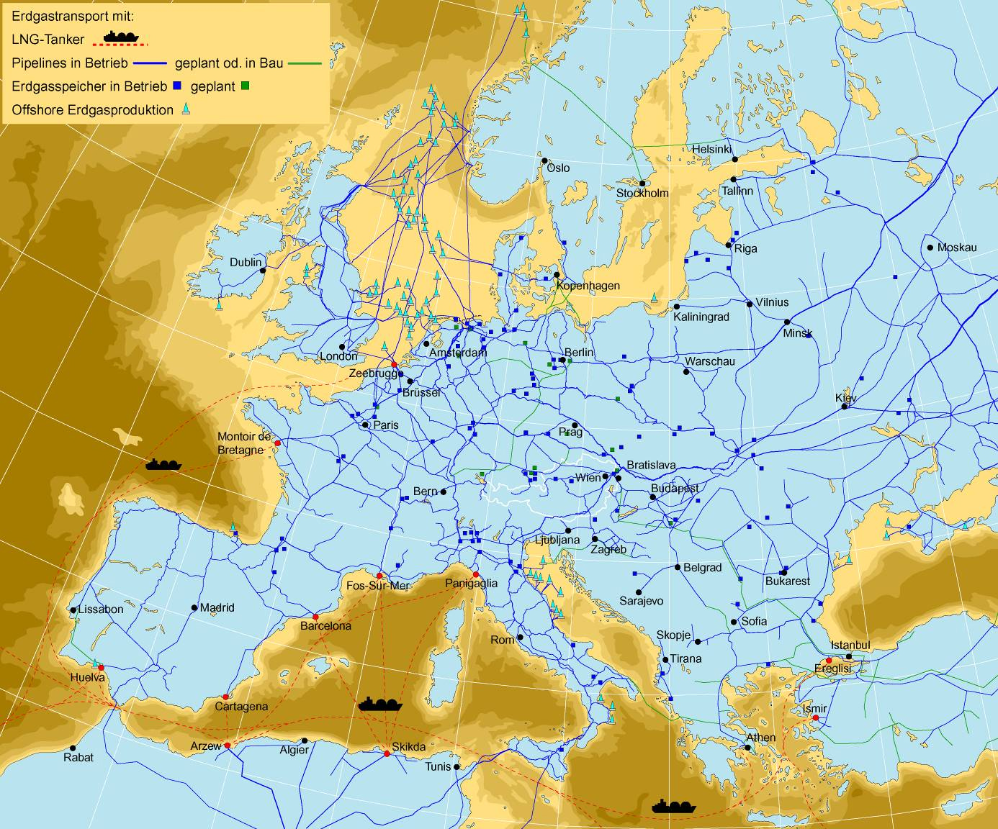
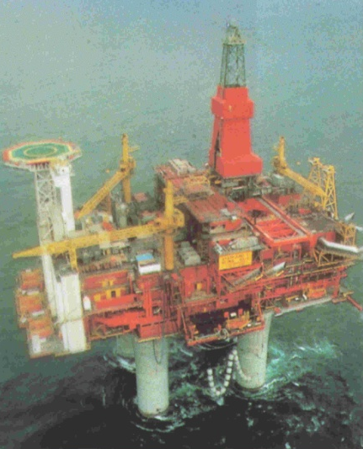

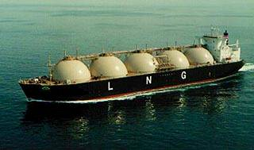
Gasgewinnung und Gastransport

Slide 4
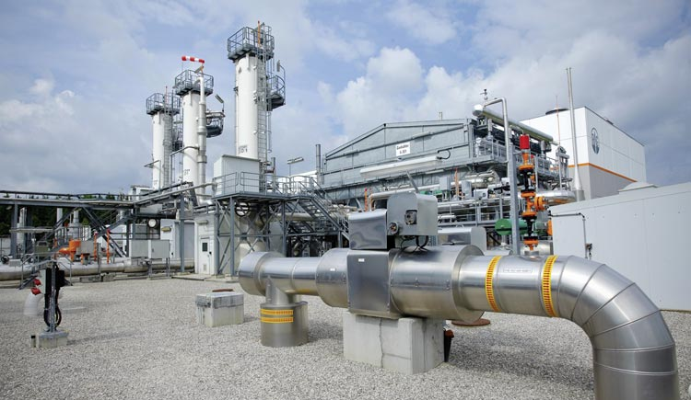
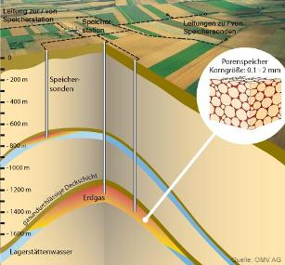
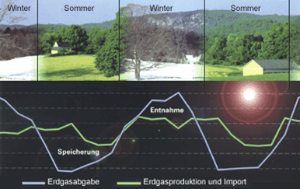
Erdgasspeicher

Slide 5
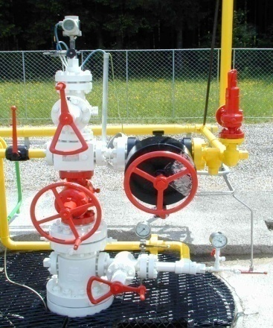
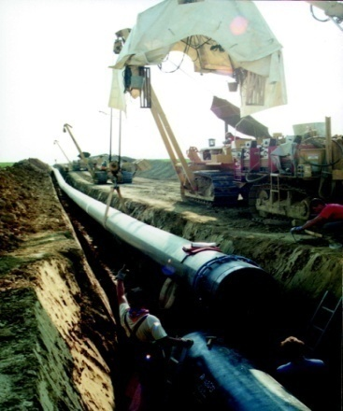
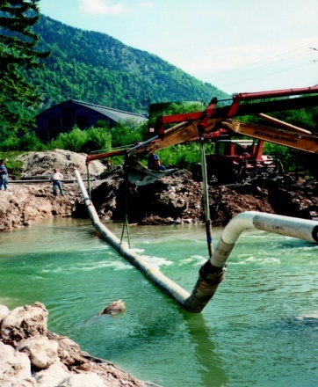
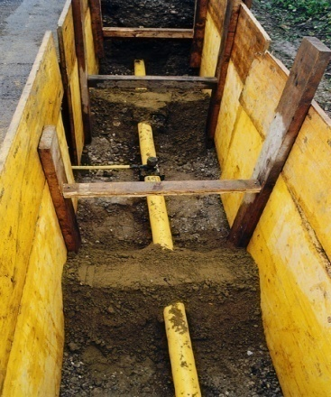
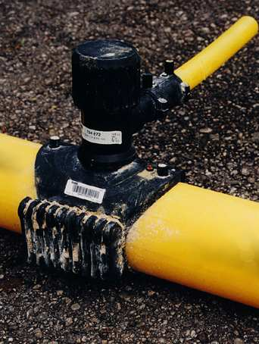
der Aufbau einer Gasversorgung
Förderung
Fernleitung
Transportleitung
Versorgungs-
Leitung
Anschluss
Gas - Lieferant
Netz Oberösterreich GmbH
Kunde
Heimisches Erdgas
Heimischer Gasspeicher
Druck-
Regel-
Station
Haus-
Anschluss
erdgas
Übergabe-
Station
Importiertes Erdgas
Industrie
Andere GVU´s
Andere GVU´s

Slide 6
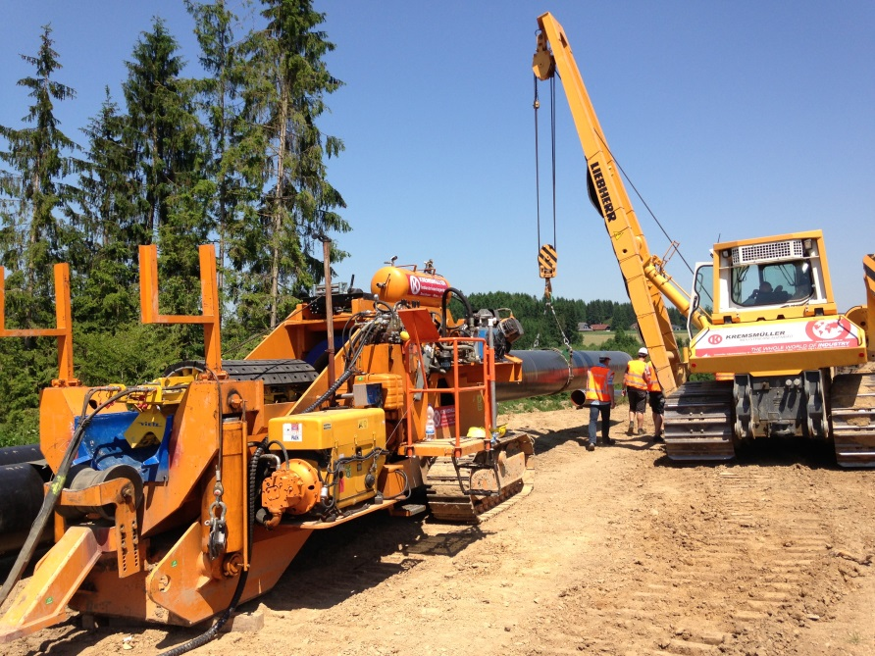
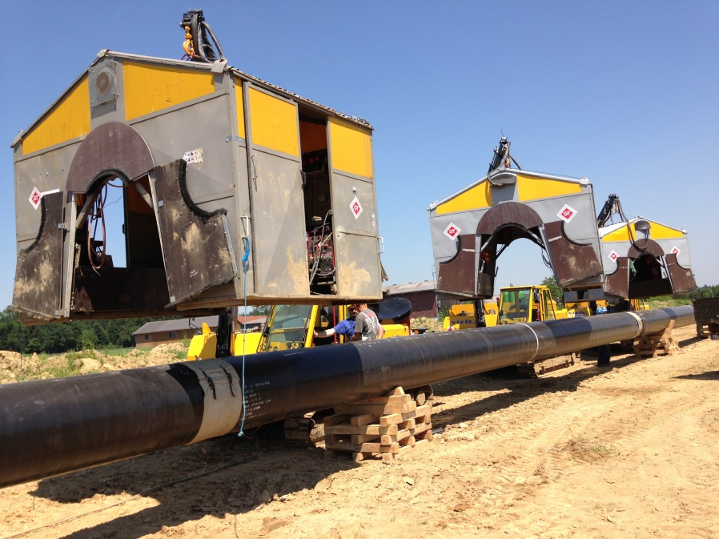
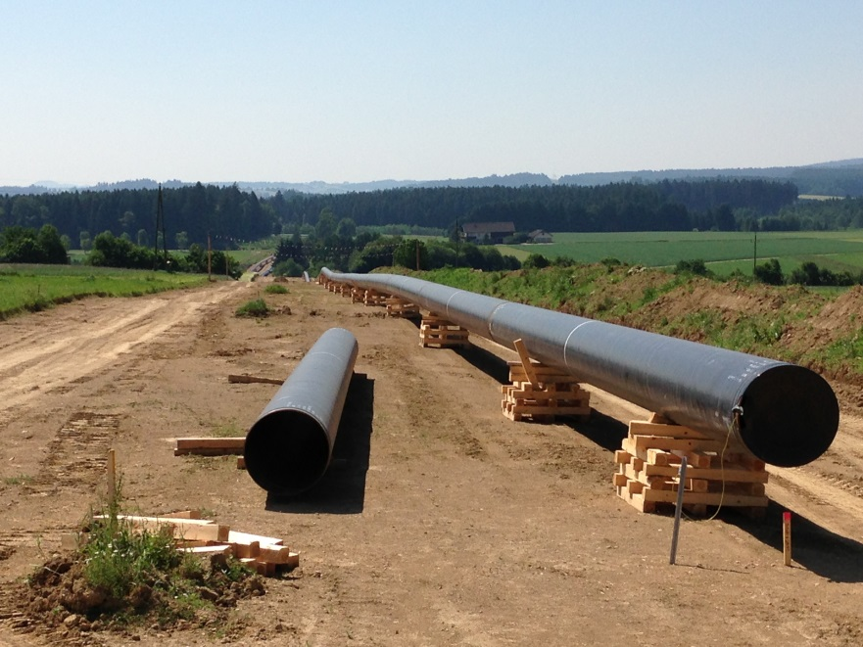
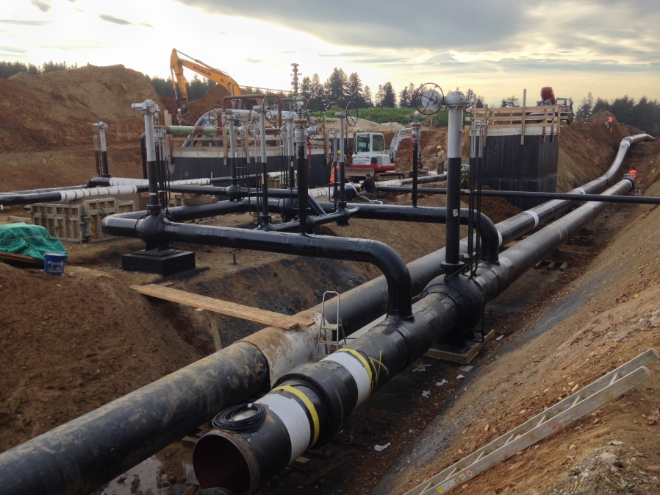
die Bau einer Transportleitung

Slide 7
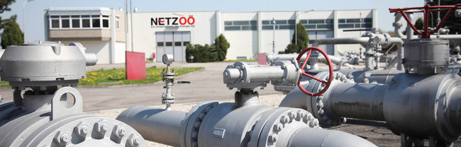
Schieberstation für die Steuerung des Gasflusses

Slide 8
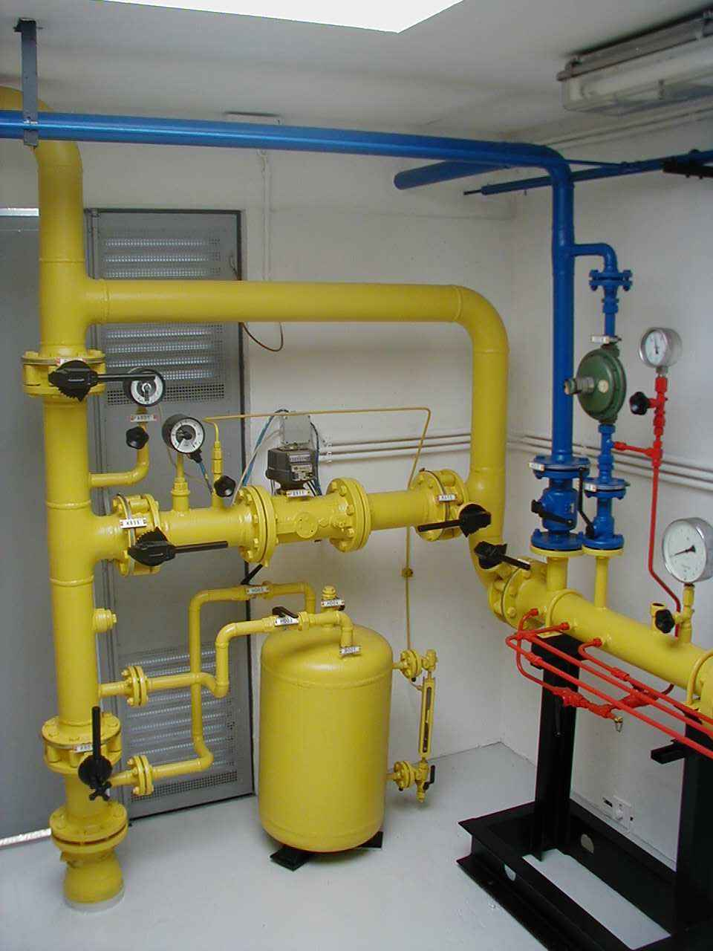
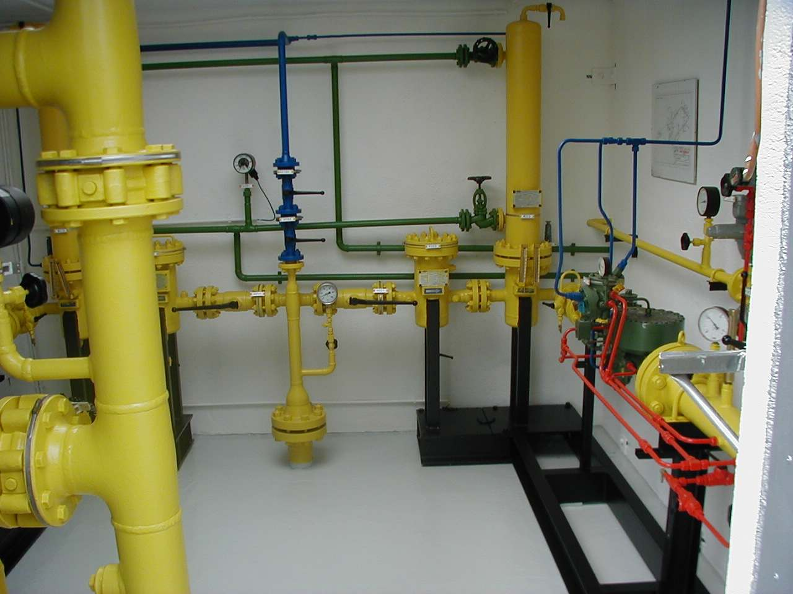
die Reduzierstation für die Druckreduzierung

Slide 9
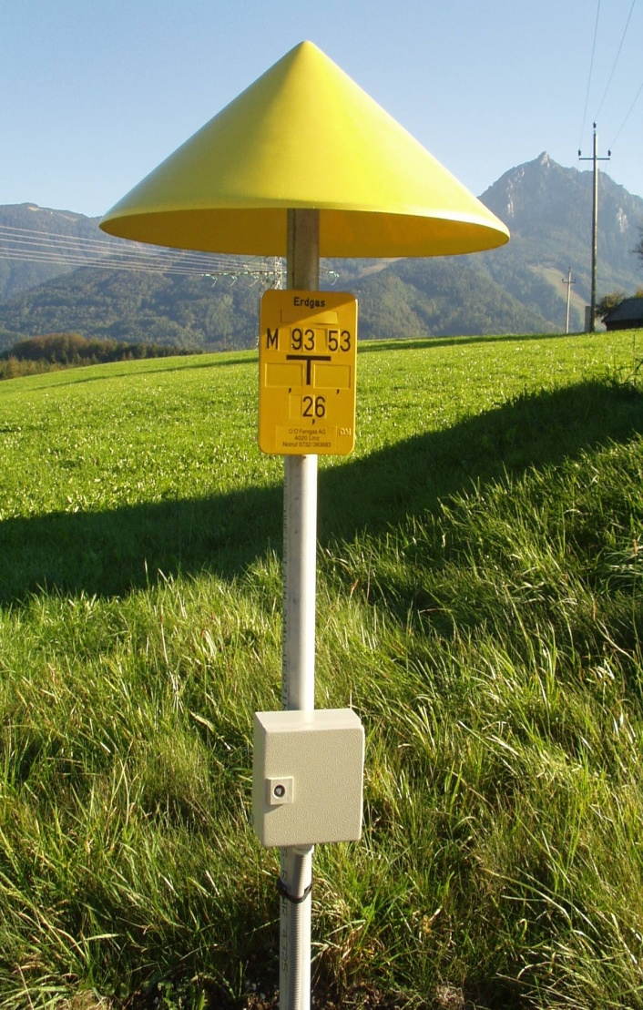
Vermarkung von Erdgasleitungen
Bahnquerungen, Gerinnequerungen und Brückenleitungen
sämtliche Absperrorgane
sonstige Einbauten: Wassertöpfe, Riechrohre, Messpunkte, usw.)
im verbauten Gebiet nur dann, wenn es markante Stellen erfordern
im Leitungsverlauf bei Überlandleitungen mit allen Winkelpunkten (= „Flugmarker“)
Links
Rechts
Vorne
Derart gekennzeichnete
Absperrorgane (FS, HK, HS)
dürfen nur nach Absprache
mit der Netz Oberösterreich GmbH
geschlossen werden.

Slide 10
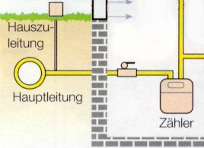
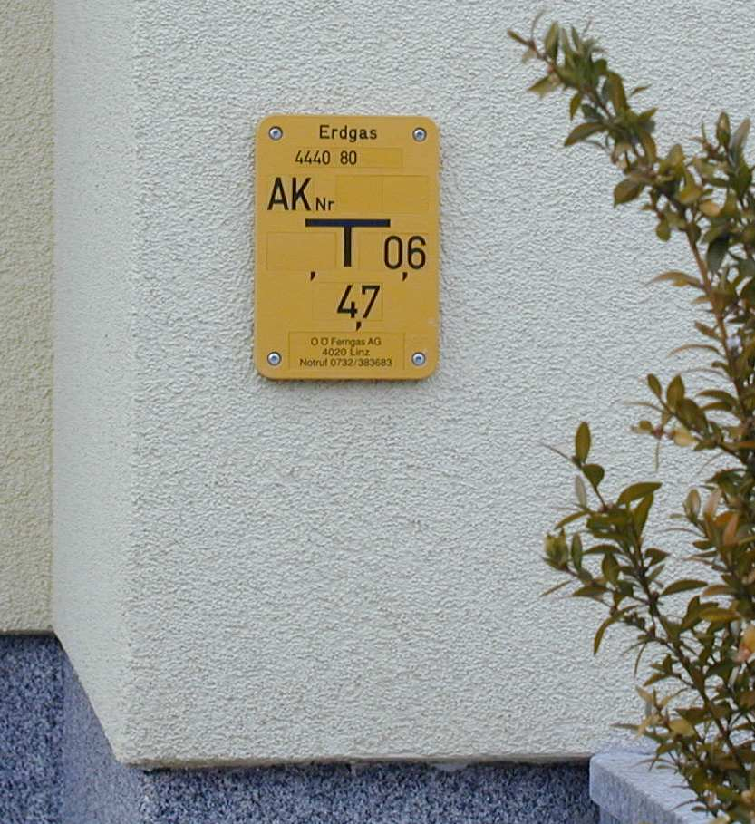
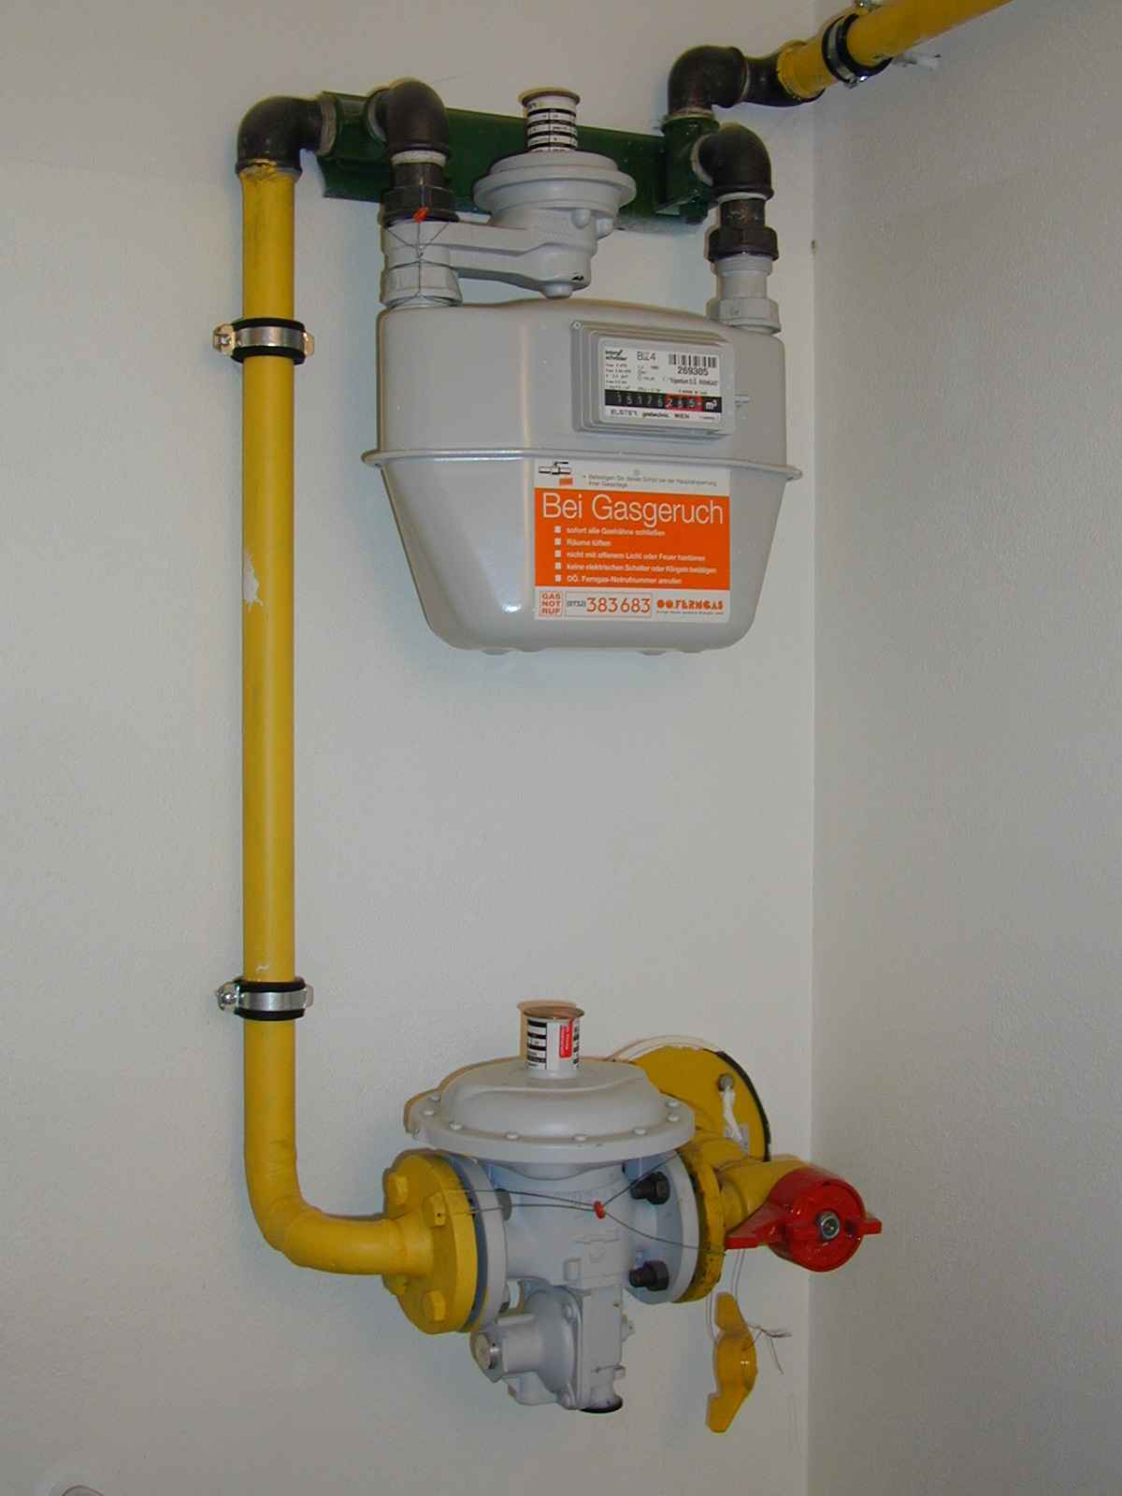

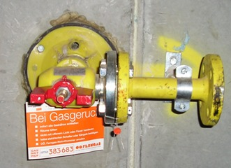
Hausanschluss innenliegend
2
Im Gefahrenfall dürfen derart
gekennzeichnete Absperrorgane
(AS, AK) auch durch Einsatzkräfte
geschlossen werden.
1
5
3 + 4
1... Hauptleitung
2... Erdschieber (ab 1996)
Erdschieber
(Gashaupthahn)
im Straßenbereich
→ Vermarkung
3... Absperrarmatur
4... Hausdruckregler
5... Gasstopp
4
3
Firesavegriff
schließt bei > 70 °C

Slide 11
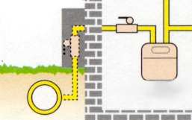
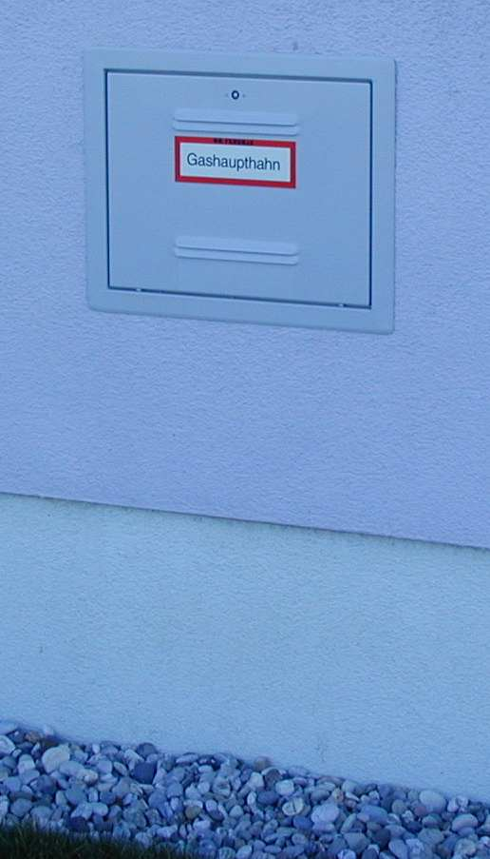
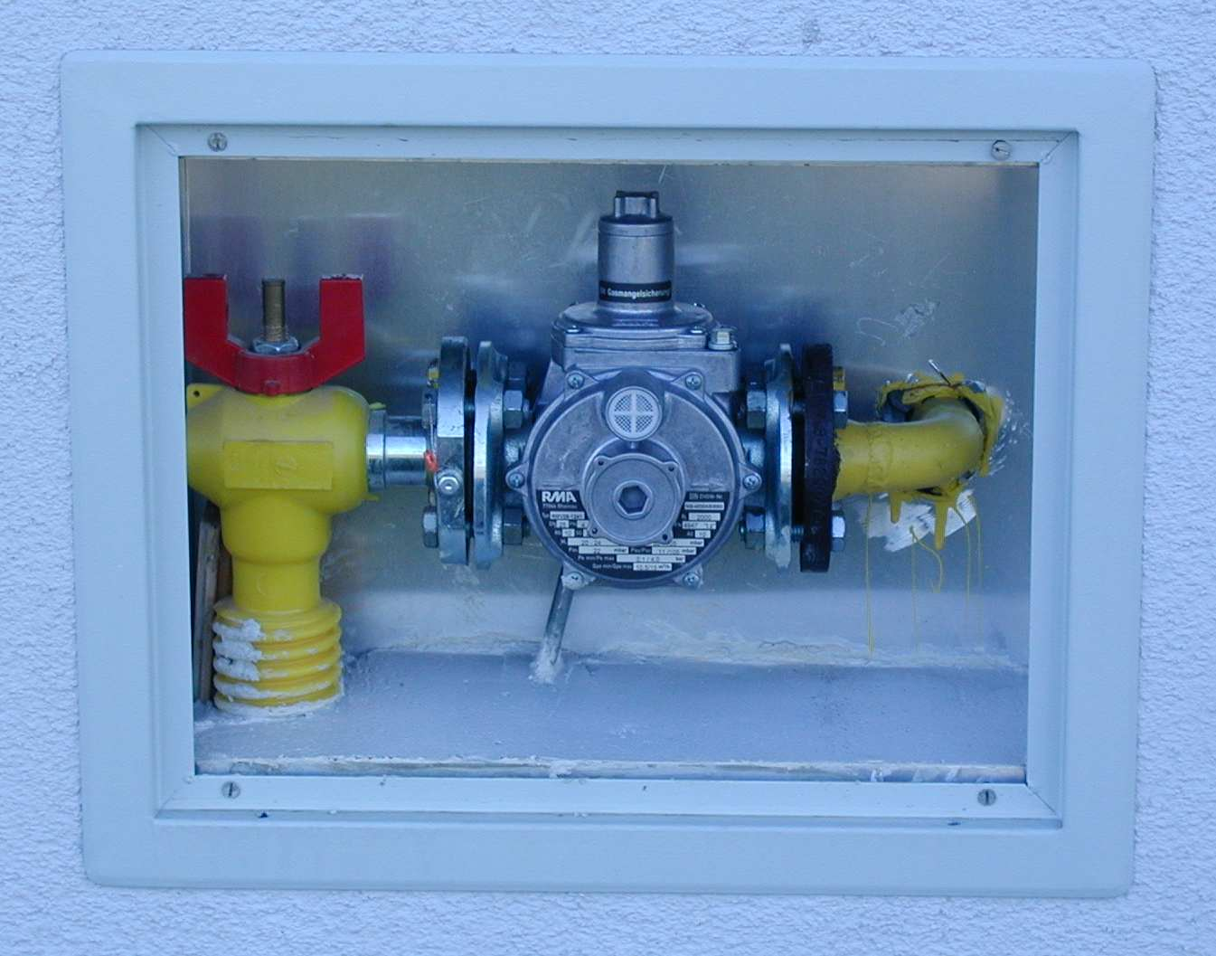
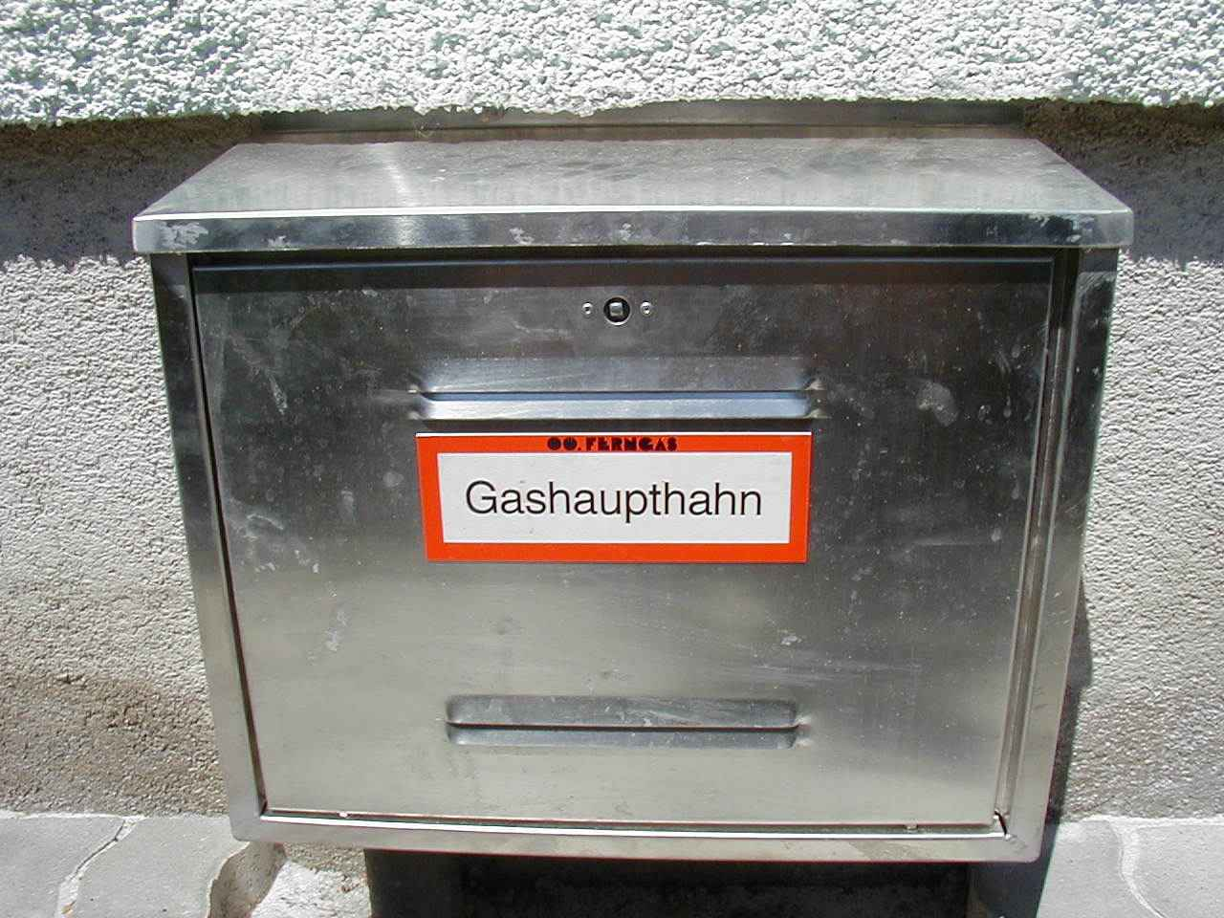
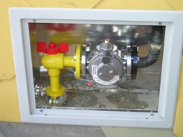
Hausanschluss außenliegend
4
1... Hauptleitung
2... Gashaupthahn
2 + 3
3... Hausdruckregler
4... Hausanschlusskasten
1
5
Zähler
5... Gasstopp
Gashaupthahn außerhalb des Hauses
→ einfacher Zugang
4
2
3

Slide 12
Erdgas und seine Eigenschaften
CH₄
reines Naturprodukt (~ 98 % Methan = CH₄)
farblos
ungiftig
von Natur aus geruchlos → in der Ortgasverteilung odoriert
leichter als Luft – Dichteverhältnis Erdgas/Luft ~ 0,57
brennbar
Explosionsbereich: 4,4 bis 16,5 % V/V Erdgas-Luft-Gemisch Zündtemperatur: 595 °C
schadstoffarme Verbrennung

Slide 13
die Gefahrengrenzen und
Gefahrenquellen von Erdgas
% V/V O₂
% V/V Gas/Methan in Luft
21,0
20,0
17,5
15,0
10,5
0,0
E r s t i c k u n g s g e f a h r
0,0
4,4
16,5
28,0
50,0
100,0
% V/V CH₄
UEG
OEG
zu mager, weder abbrennbar
noch explosionsfähig
explosionsfähiger Bereich
Wärme
(Zündquelle)
zu fett, abbrennbar nur unter
zusätzlichem Luftzutritt
Mögliche Zündquellen:
Offene Flamme oder Feuer
Mobil –Telefon
Türklingel, Lichtschalter
Motor, Werkzeuge
Elektrostatische Entladung
Bewegungsmelder
Heizungssteuerungen
Erstickungsgefahr durch
Mischungs-
Verhältnis
Sauerstoffmangel
Luft
(Sauerstoff)
brennbarer
Stoff
(Erdgas)

Slide 14
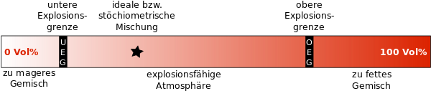
Explosionsgrenzen
verschiedener Gase
Substanz | UEG in Vol.-% | OEG in Vol.-%
Propan (Flüssiggas) | 2,1 | 9,5
Ethin (Acetylen) | 2,5 | 80
Ethanol (Äthanol) | 3,4 | 19
Wasserstoff | 4,1 | 75
Methan (Erdgas) | 4,4 | 16,5
Kohlenstoffmonoxid | 12,5 | 75

Slide 15
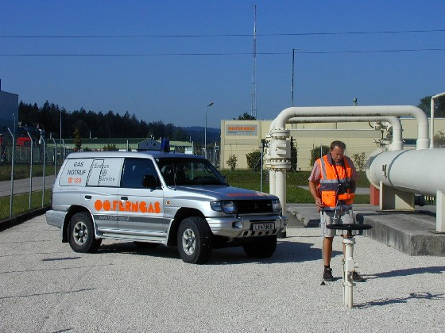
die sicherheitstechnische
Maßnahmen der Netz Oberösterreich GmbH
24-Stunden Bereitschaftsdienst,
Notfall- und Krisenmanagement
Periodische Leitungs- und
Stationskontrollen
Laufende Datenübertragung
Kostenlose Grabungsaufsicht
Odorierung des Erdgases
Speziell ausgebildetes Personal für den Störungs- und Gebrechensbehebungsdienst
Brand- und explosionssichere Ausführung
der Gasanlagen
Hoher Sicherheitsstandard: PE-Rohre, Gasstop (ab 1998), SAV, Standby Regelstrecken, kath. Korrosionsschutz usw.

Slide 16
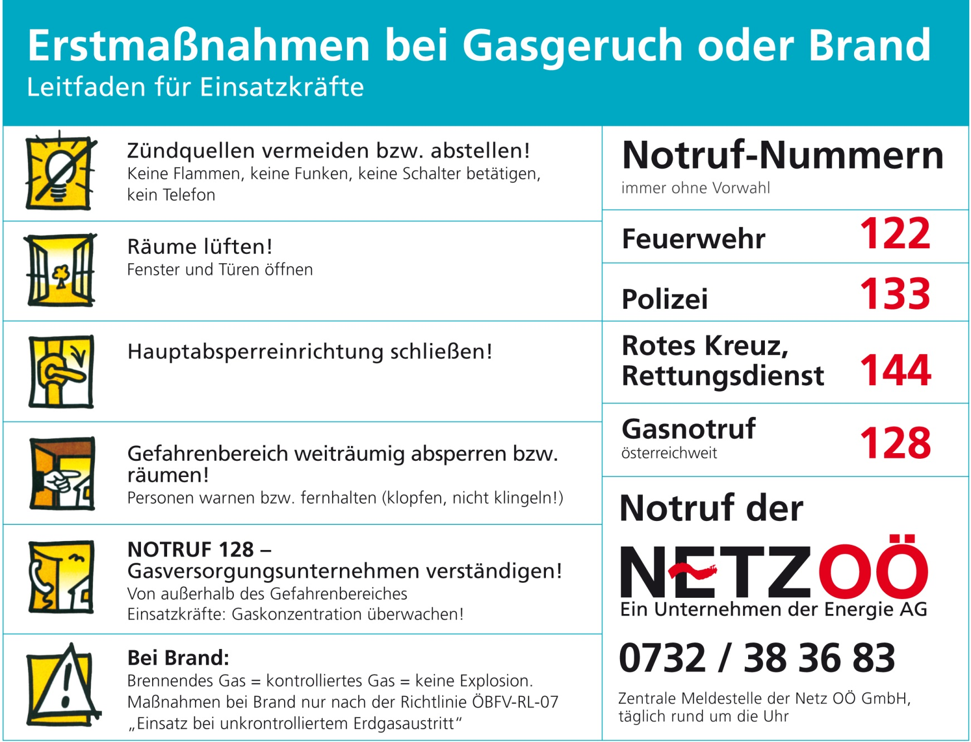
Leitfaden bei Gasgeruch oder Brand

Slide 17
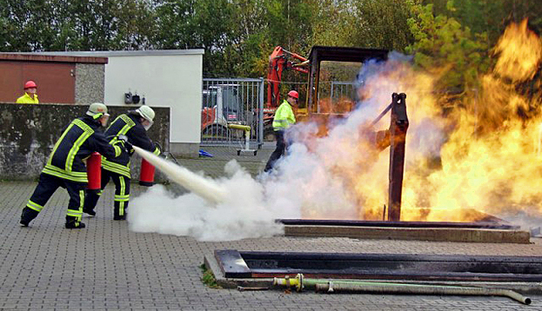
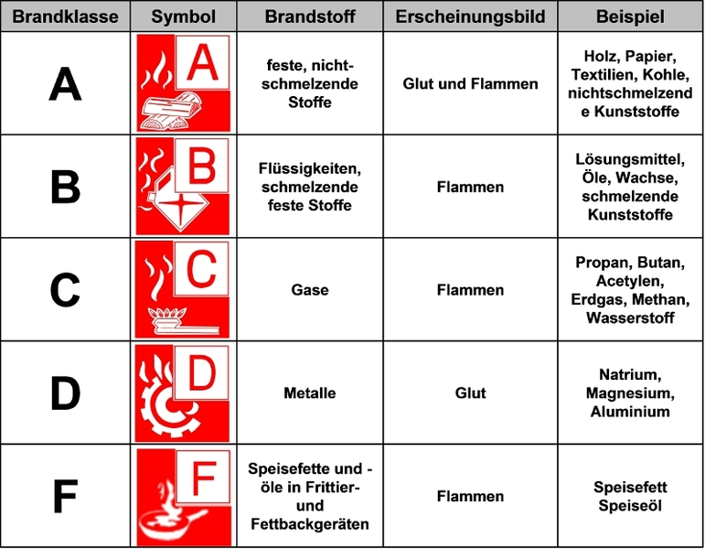
geeignetes Löschmittel - Pulverfeuerlöscher

Slide 18
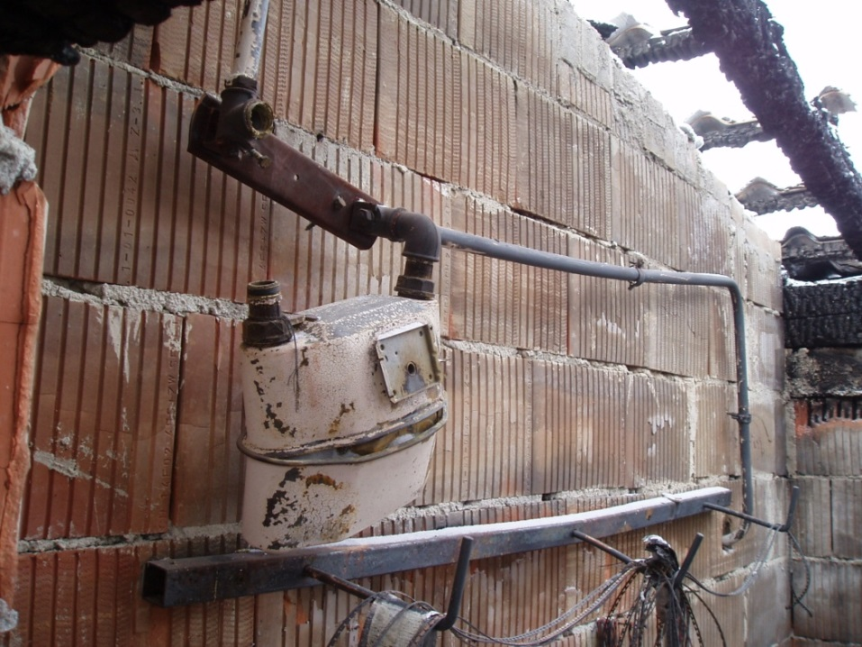
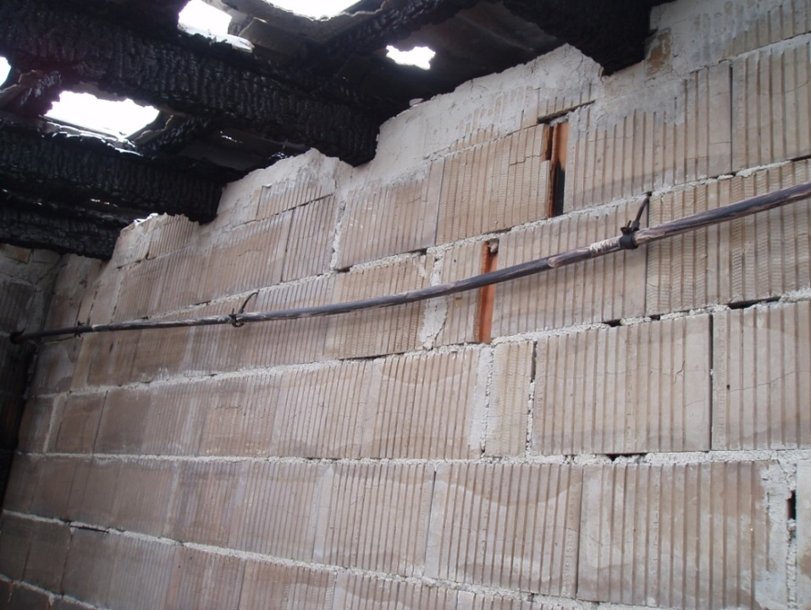
Gefährdung von Erdgas-Anlagen
durch Brandeinwirkung

Slide 19
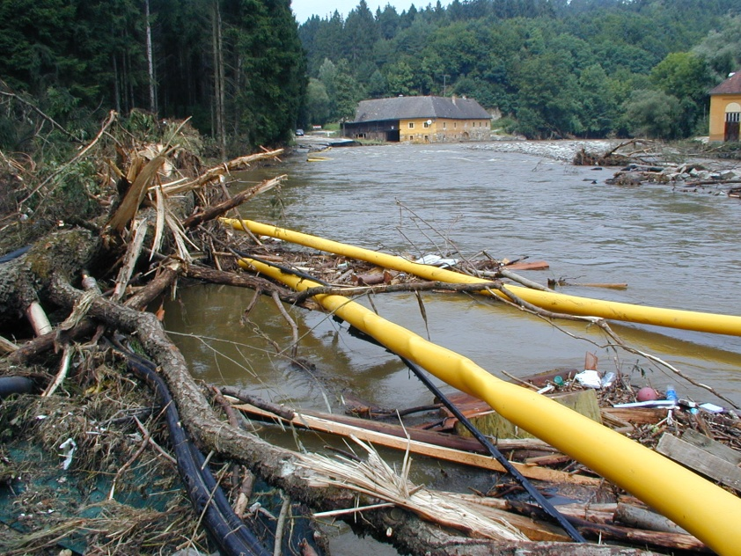
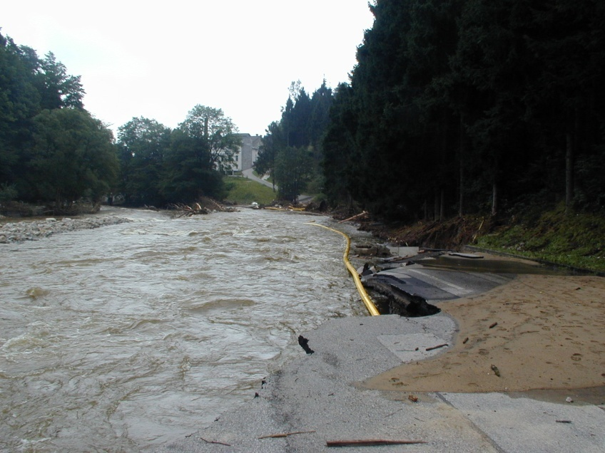
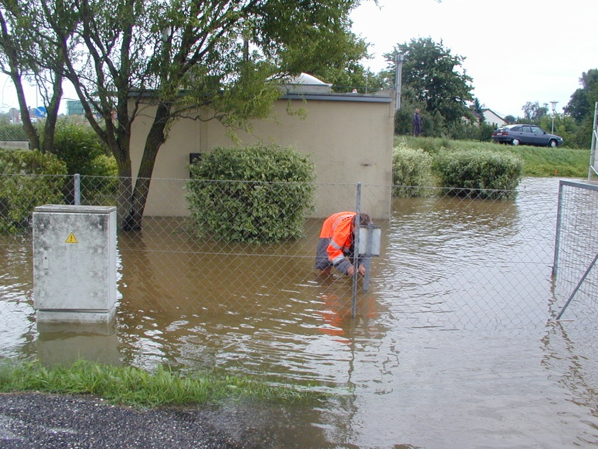
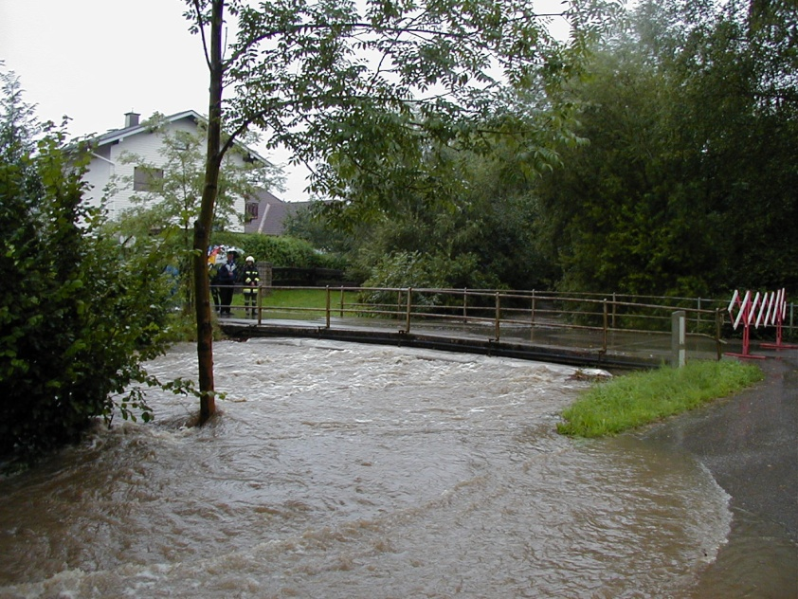
Gefährdung von Erdgas-Anlagen
durch Hochwasser

Slide 20
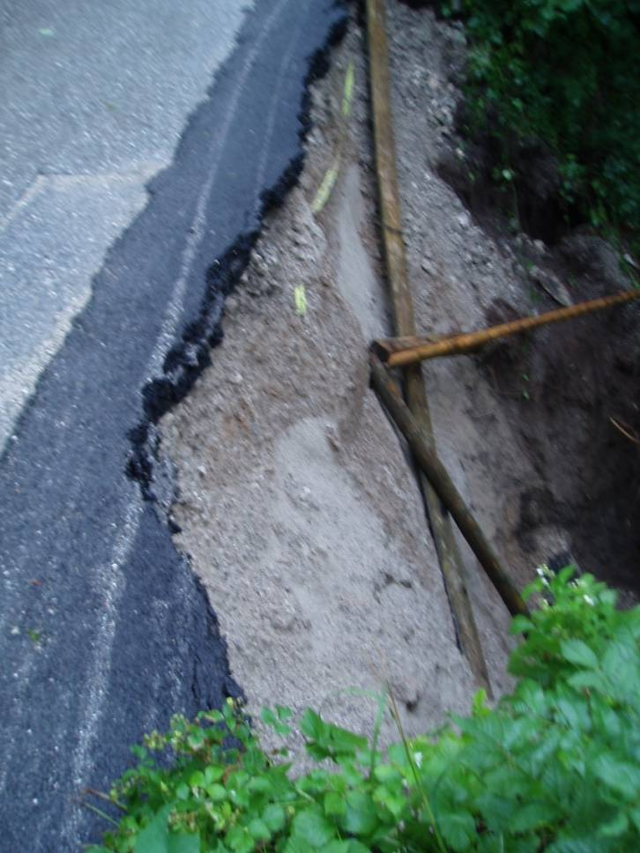
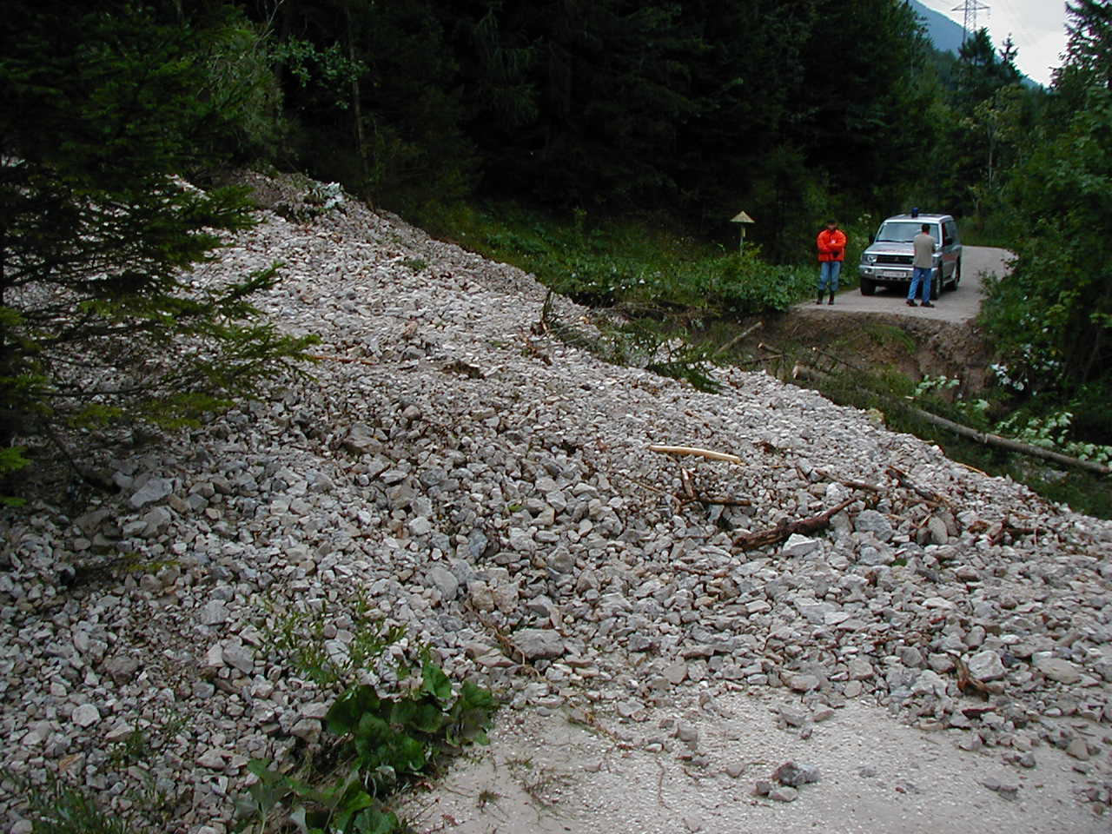
Gefährdung von Erdgas-Anlagen
durch Hangrutsch und Murenabgang

Slide 21
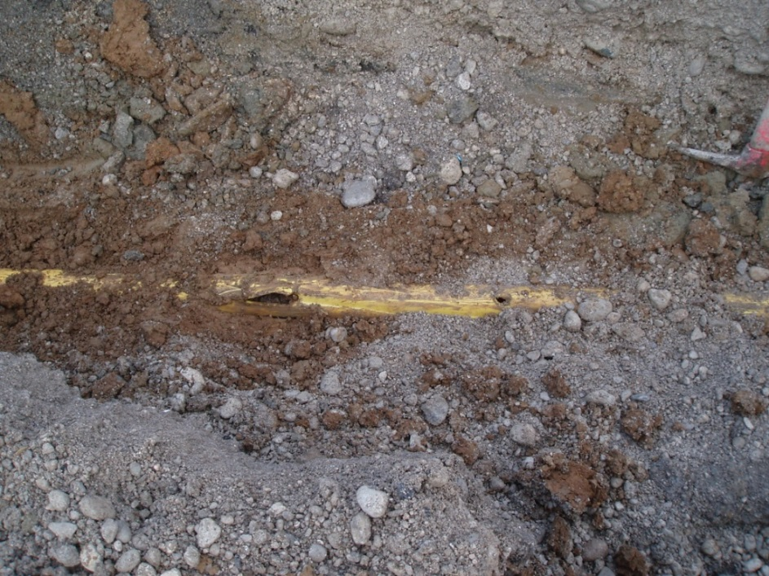
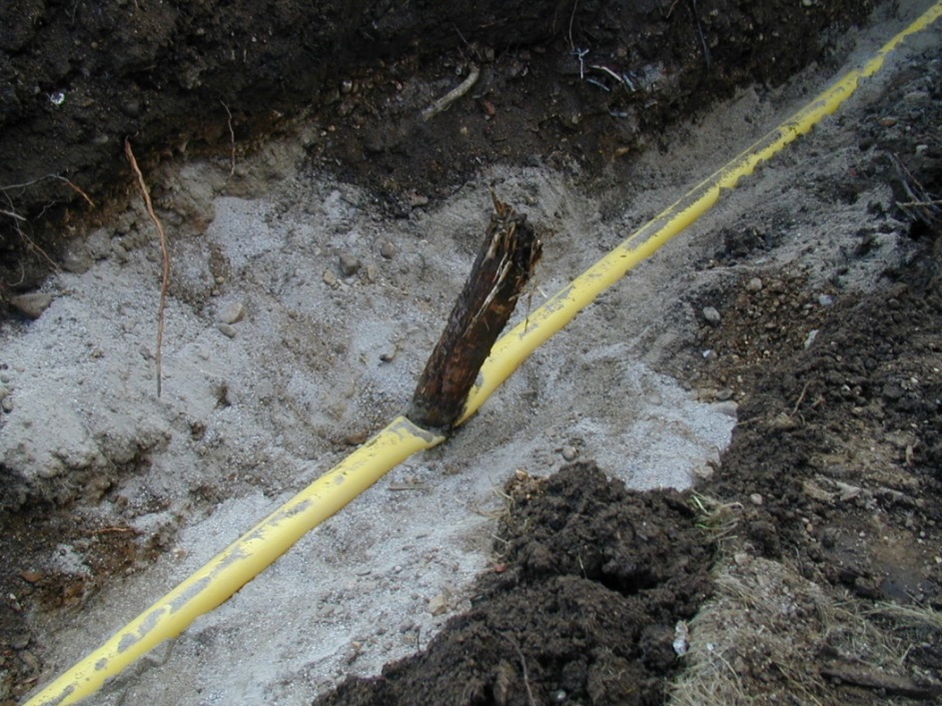
Gefährdung von Erdgas-Anlagen
durch Grabungsarbeiten

Slide 22
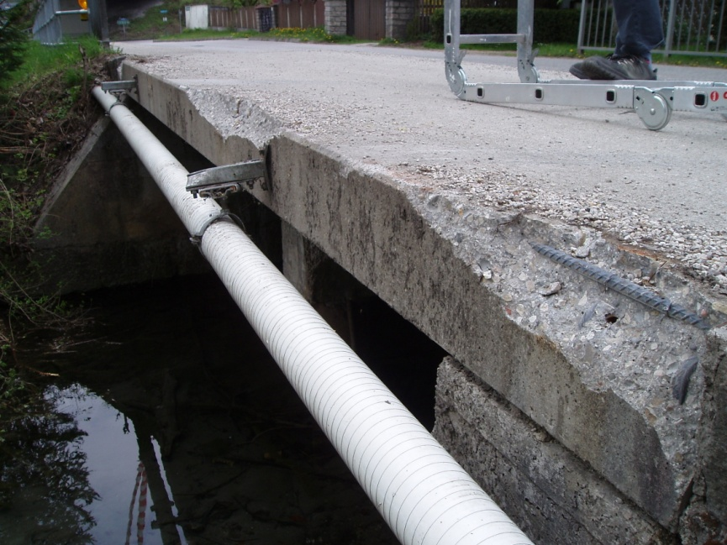
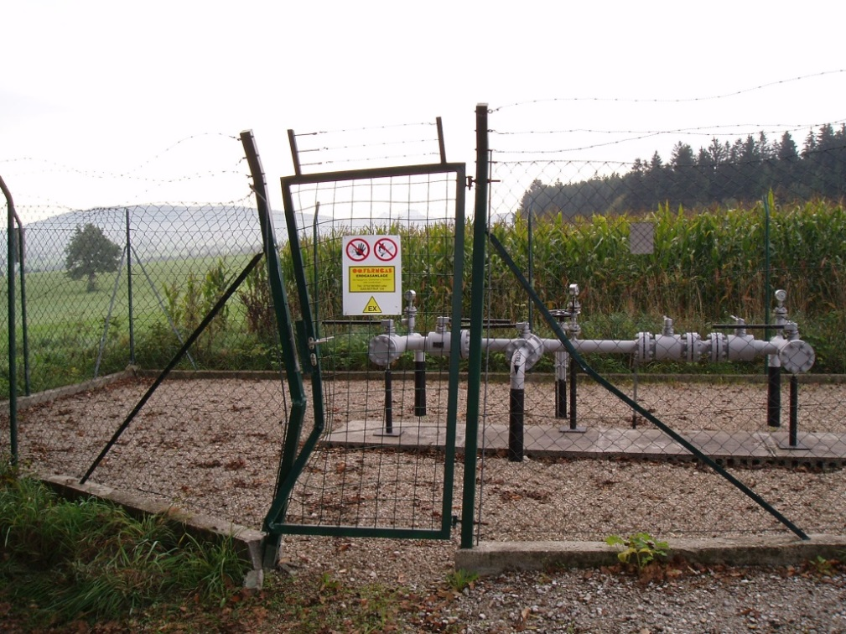
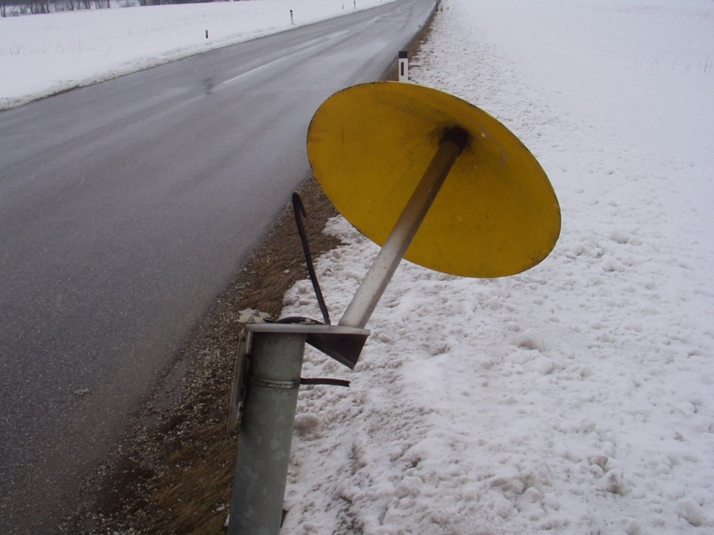
Gefährdung von Erdgas-Anlagen
durch Verkehrsunfälle

Slide 23
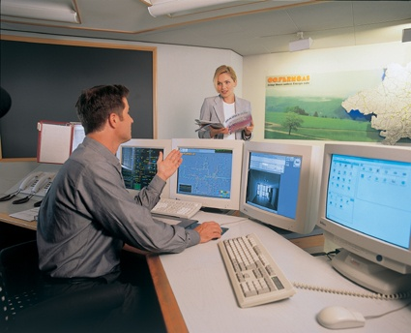
die
Verständigung des Bereitschaftsdienstes
Erdgas
Notruf-Nummer:
128
Gasgeruch
Gasaustritt
Bränden und Brandeinwirkung
Beschädigungen von Anlagen
Gefährdung von Gasanlagen
(Überschwemmungen, Hangrutschungen, Grabungen)
Versorgungsstörungen

Slide 24
der
Aufbau des Bereitschaftsdienstes
Technischer Leiter
vom Dienst
Notfallmanagement
Krisenmanagement
Zentrale
Meldestelle
(Messwarte)
Zentrale Linz:
- Funk und
Elektrotechnik
Service-Center:
- Rohrnetz
- Mess- u. Regeltechnik
Vertragspartner:
- Erdbau
- Rohrbau

Slide 25

Planwerk

Slide 26

Planwerk

Slide 27


Einspeisung von
Ökostrom oder Biogas
Notes:
Erdgas wird zunehmend als Kraftstoff eingesetzt. Damit
leistet es jetzt auch im Verkehrsbereich einen Beitrag
zur Verringerung der Schadstoffemission. Im Umgang
mit Erdgas sind gewisse Regeln zu beachten. Wobei
zwischen dem Vorgehen bei Gebrechen an Fahrzeugen
und jenem an Tankstellen unterschieden wird.
Äußerlich unterscheiden sich die Fahrzeuge kaum von Benzin- oder Dieselfahrzeugen. Sie sind in den meisten Fällen nicht
gekennzeichnet.
Das grüne CNG Logo kann ein Erdgasfahrzeug kennzeichnen, verpflichtend ist es nicht.
Das blaue Logo ist das Hinweisschild für eine CNG Tankstelle

Slide 28
Aufbau einer Biogasanlage
Notes:
Erdgas wird zunehmend als Kraftstoff eingesetzt. Damit
leistet es jetzt auch im Verkehrsbereich einen Beitrag
zur Verringerung der Schadstoffemission. Im Umgang
mit Erdgas sind gewisse Regeln zu beachten. Wobei
zwischen dem Vorgehen bei Gebrechen an Fahrzeugen
und jenem an Tankstellen unterschieden wird.
Äußerlich unterscheiden sich die Fahrzeuge kaum von Benzin- oder Dieselfahrzeugen. Sie sind in den meisten Fällen nicht
gekennzeichnet.
Das grüne CNG Logo kann ein Erdgasfahrzeug kennzeichnen, verpflichtend ist es nicht.
Das blaue Logo ist das Hinweisschild für eine CNG Tankstelle

Slide 29


Erdgasauto
Notes:
Erdgas wird in Fahrzeugen mit einem Druck von 200 bar
in Hochdruckflaschen gespeichert (Compressed Natural
Gas). Neben reinen Erdgasfahrzeugen (monovalent)
werden derzeit mehrheitlich Fahrzeuge betrieben, die
neben den Erdgastanks auch einen Benzin- oder Dieseltank
besitzen (bivalent).
Mitgeführte Gasmenge:
1. PKW: ca. 35 m³ Gas1 entspricht
700 m³ zündfähigem Gasluftgemisch
2. LKW: ca. 100 m³ Gas1 entspricht
2.000 m³ zündfähigem Gasluftgemisch
3. Bus: ca. 230 m³ Gas1 entspricht
4.600 m³ zündfähigem Gasluftgemisch

Slide 30


Erdgastankstelle
1 unterirdische Erdgaszuleitung
2 (ev.) Erdgaszähler
3 Kompressor
4 Trockner
5 HD Flaschenspeicher
6 Blech- od. Betongehäuse
7 HD Verbindungsleitung
8 Zapfsäule
9 HD Schläuche
10 NGV Betankungskupplungen
10
6
9
4
5
3
8
2
7
1
Notes:
In der Erdgastankstelle wird das Gas auf bis zu 300 bar
verdichtet. Sie besteht im Wesentlichen aus Verdichter,
Speicher und Zapfsäule, die durch Hochdruckleitungen
miteinander verbunden sind. Überwiegend sind öffentliche
Erdgastankstellen in Mineralöltankstellen integriert.
Verdichter und Speicher sind häufig in einem Container
oder Gebäude untergebracht.
Erdgastankstellen für geringe Abgabemengen
(Erdgastankgeräte) sind überwiegend bei Fahrzeugbetreibern
(Betriebshöfen) aufgestellt.

